Slide 1


Slide 2

Giới thiệu chung
Blog là gì ?
WordPress là một hệ thống cung cấp blog cá nhân viết bằng ngôn ngữ lập trình PHP và sử dụng MySQL database.
Được phát triển chính bởi Matt Mullenweg.
Là 1 trong 50 nhân vật xuất sắc nhất trên mạng internet do tạp chí PC World bình chọn.

Slide 3
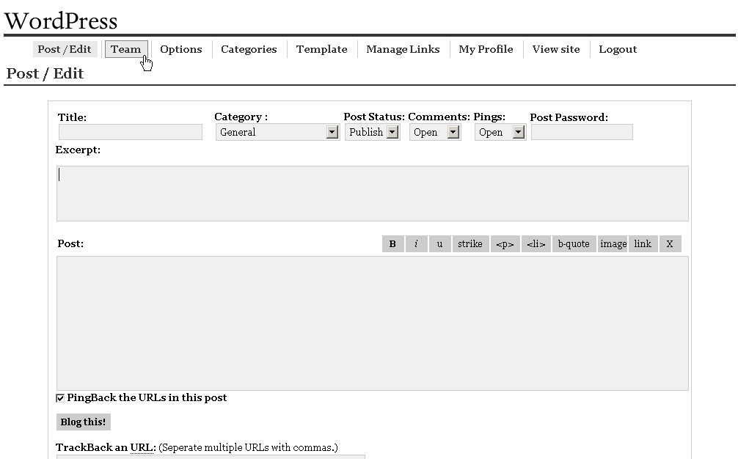
Lịch sử hình thành
Phát hành lần đầu 27/5/2003 v 0.7

Slide 4
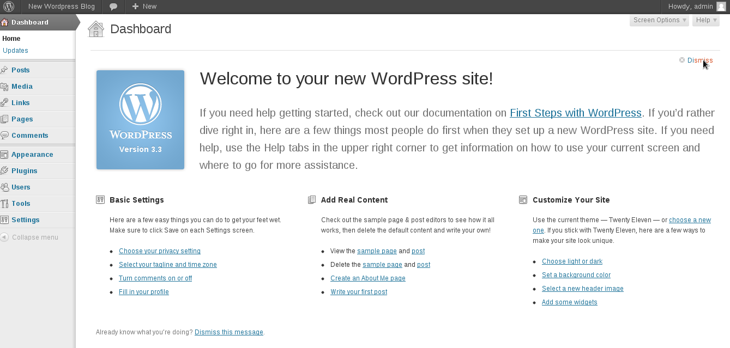
Lịch sử hình thành
2012 V3.4.1 Đầy đủ các tính năng mạnh mẽ.

Slide 5
Tính năng nổi bật
Dễ sử dụng
Cộng đồng hỗ trợ lớn
Được phát triển bằng nhiều ngôn ngữ (hỗ trợ tiếng việt )
Hệ thống giao diện và Plugin phong phú và không ngừng cập nhật
Quản lý bài viết và các comment tốt
Phân quyền mạnh mẽ cho các user là cộng tác viên

Slide 6
Nhược điểm
WordPress thích hợp cho viết Blog và xuất bản nội dung kiểu nhóm nhỏ.
Nó khó có thể đáp ứng các chức năng mở rộng và tương tác cao như các mạng xã hội hiện nay.

Slide 7
Báo cáo thống kê về wordpress và các mã nguồn mở khác
Số lượng website trên thế giới sử dụng WP : Theo thống kê gần đây của Alexa trong 1.000.000 website đứng đầu thế giới thì WP chiếm … 55.3%.
Tỷ lệ đó gấp hơn 5 lần so với hạng nhì là Joomla, gấp 8.7 lần so với hạng 3 là Drupal.

Slide 8
Nguyên tắc hoạt động
Tạo bài viết
Xuất bản bài viết
Người xem bình luận
Phản hồi

Slide 9
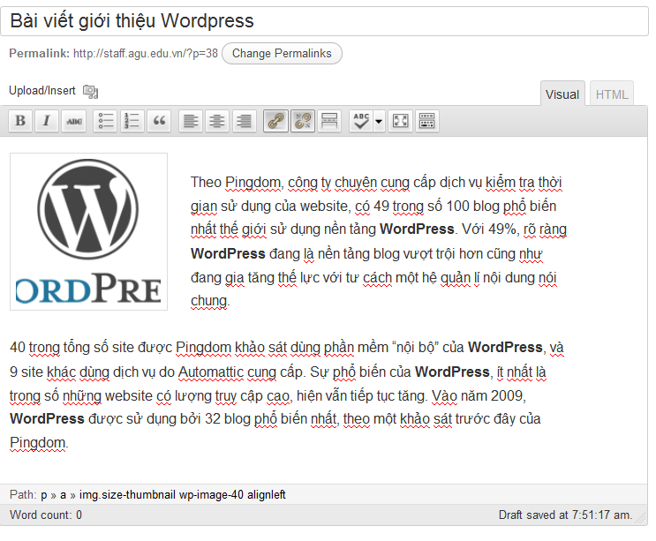
Soạn thảo bài viết

Slide 10
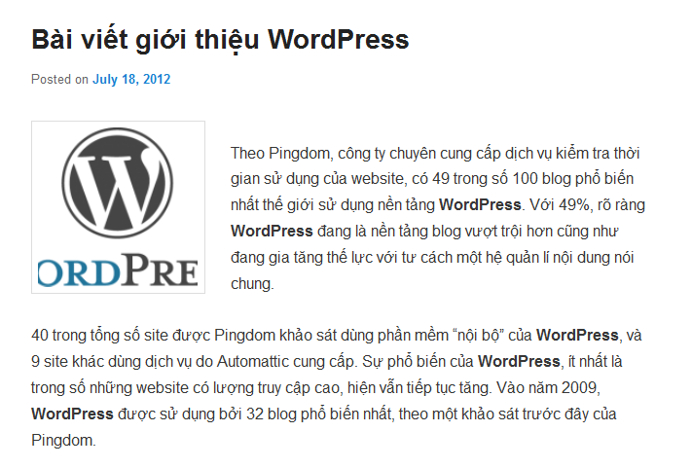
Xuất bản

Slide 11
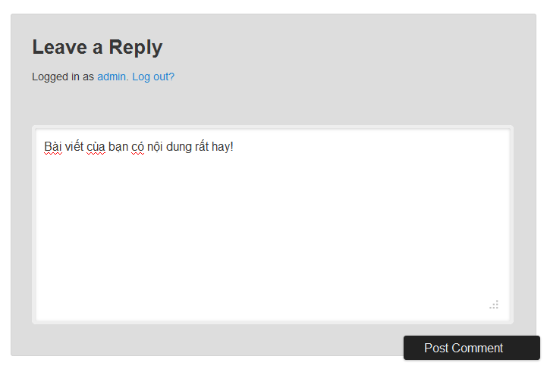
Người xem bình luận

Slide 12
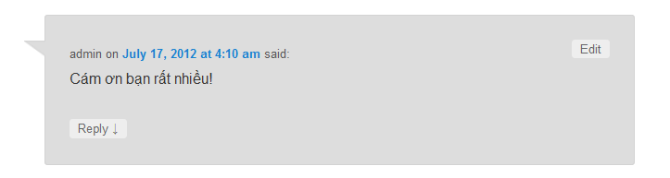
Phản hồi

Slide 13
ỨNG DỤNG
http://www.wordpressvn.net/
http://hoangngoc.net/

Slide 14
Hướng dẫn phát triển ứng dụng
Cài đặt
Việt hóa
Thay đổi giao diện
Cài plugin
Quản lý bài viết
Tạo page
Tạo chuyên mục
Tạo bài viết trong chuyên mục
Chèn tùy chỉnh

Slide 15
Cám ơn các bạn đã chú ý lắng nghe.

